Slide 1

Curso Apache2
Introducción
Protocolo HTTP

Slide 2

Presentación
José Domingo Muñoz Rodríguez
www.josedomingo.org
@Pledin_JD

Slide 3
Descripción general
Protocolo de comunicaciones estándar que comunica servidores, proxies y clientes. Permite la transferencia de documentos web, sin importar cual es el cliente o cual es el servidor.
Es un protocolo basado en el esquema petición/respuesta.

Slide 4
Funcionamiento del protocolo
El usuario escribe una URL, indicando el protocolo, servidor y recurso que quiere obtener, el servidor procesa dicha información y devuelve un mensaje de respuesta, normalmente con el HTML de la página que se va a visualizar,...

Slide 5
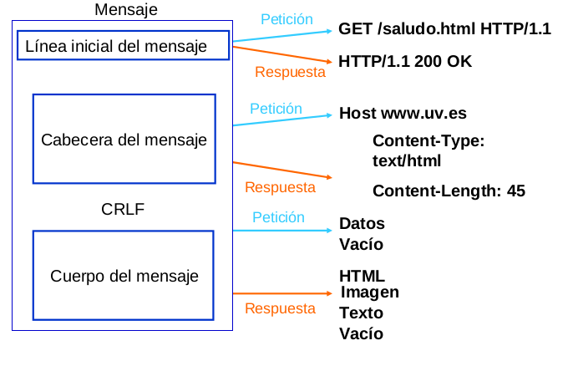
Funcionamiento del protocolo

Slide 6
Métodos de envío de los datos
GET: Solicita un documento al servidor.
HEAD: Similar a GET, pero sólo pide las cabeceras HTTP.
POST: Manda datos al servidor para su procesado.
PUT: Almacena el documento enviado en el cuerpo del mensaje.
DELETE: Elimina el documento referenciado en la URL.

Slide 7
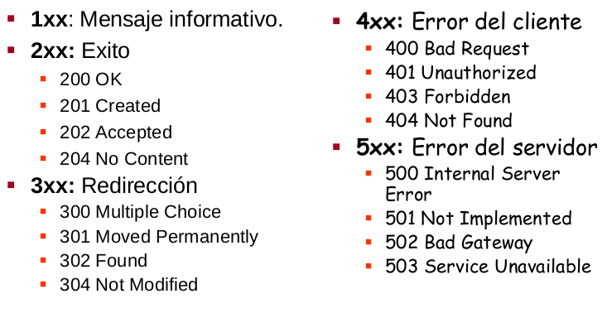
Código de estados

Slide 8
Cabeceras
Host
User-Agent
Server
Cache-control
Content-type
Content-Encoding
Expires
Location
Set-Cookie

Slide 9
Otras características
Cookies: Las cookies son información que el navegador guarda en memoria o en el disco duro dentro de ficheros de texto, a solicitud del servidor.
Sesiones: HTTP es un protocolo sin manejo de estados. Las sesiones nos permiten definir estados, para ello el servidor almacenará la información necesaria para llevar el seguimiento de la sesión.

Slide 10
Otras características
Autentificación: A veces, debido a cuestiones de personalización o a políticas de restricción, las aplicaciones Web deben conocer y verificar la identidad del usuario, mediante nombre de usuario y contraseña.
Conexiones persistentes: Permiten que varias peticiones y respuestas sean transferidas usando la misma conexión TCP.

